Slide 1



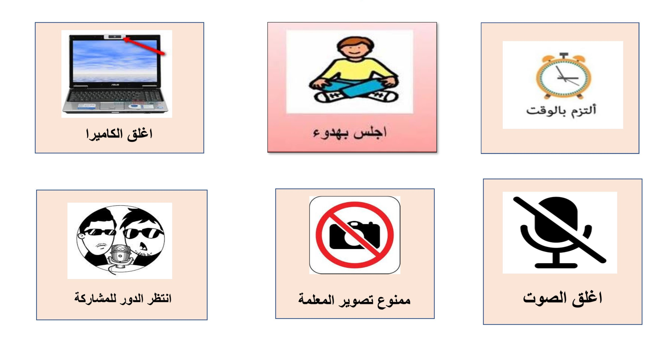
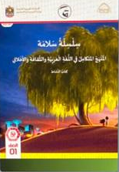

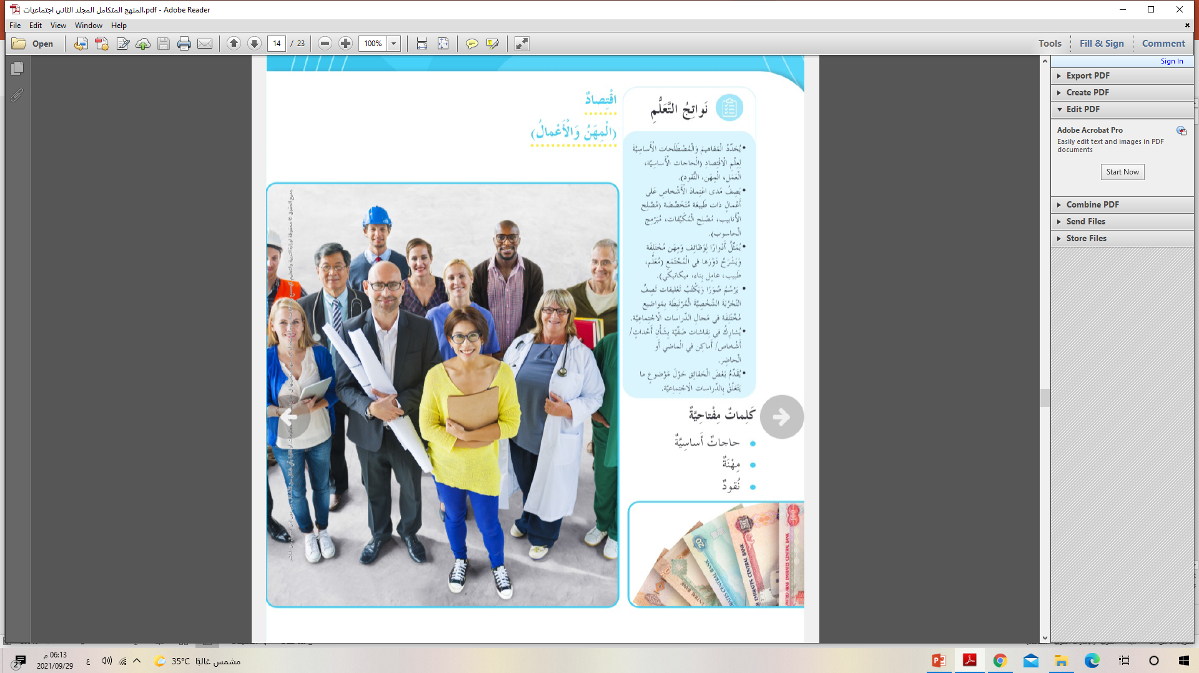
القوانين الصفية الإلكترونية
الدراسات الاجتماعية
اقتـصـاد 2
أستمع للنص
إعداد المعلمة :فاطمة رباع روضة و مدرسة الرمس ح1

Slide 2


القوانين الصفية الإلكترونية

Slide 3
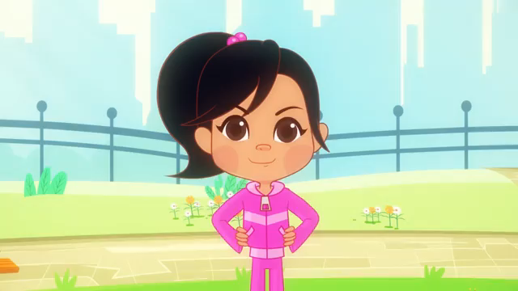
القوانين الصفية الإلكترونية

Slide 4
القوانين الصفية الإلكترونية
بسم الله الرحمن الرحيم
اليـوم : ...............
التاريخ : ...............
عدد الحضور : ...............
عدد الغياب : ...............
المادة : ........................

Slide 5


القوانين الصفية الإلكترونية

Slide 6
القوانين الصفية الإلكترونية
أتسلى و أتعلم
ص | ط | ط | م | ط
يْ | يّ | ب | ي | ب
د | ا | ي | ك | ا
ل | ر | ب | ا | خ
ي |  |  | ن
 |  |  | ي
 |  |  | ك
أعجن العجين و أخبز الخبز من أنـا ؟
أصلح السـيارات المتعطلة ؟ فمن أنا ؟
أعالج الـناس و أكتب لهم الدواء فمن أنا ؟
أقـود الطائرة و أحلق من بلد إلى بلد فمن أنا ؟
أعمل في الصيدلية فمن أنا ؟

Slide 7
القوانين الصفية الإلكترونية
عنوان الدرس
لماذا يعمل الناس؟

Slide 8
القوانين الصفية الإلكترونية
سأتعلم اليوم
يتعرف المتعلم على أهمية العمل
يفسر المتعلم لماذا يعمل الناس

Slide 9
القوانين الصفية الإلكترونية
مـاهي الأشياء التي لا يستطيع الإنسان العيش من دونها ؟

Slide 10
القوانين الصفية الإلكترونية

Slide 11
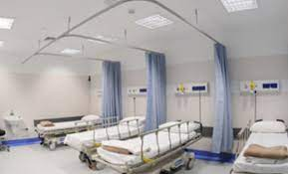
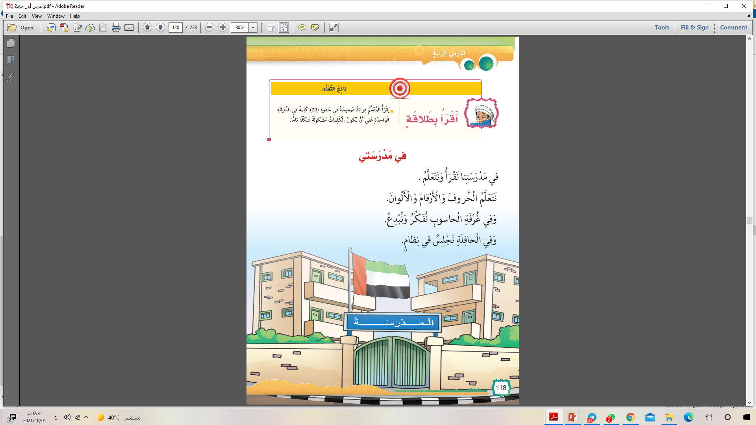
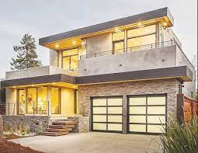
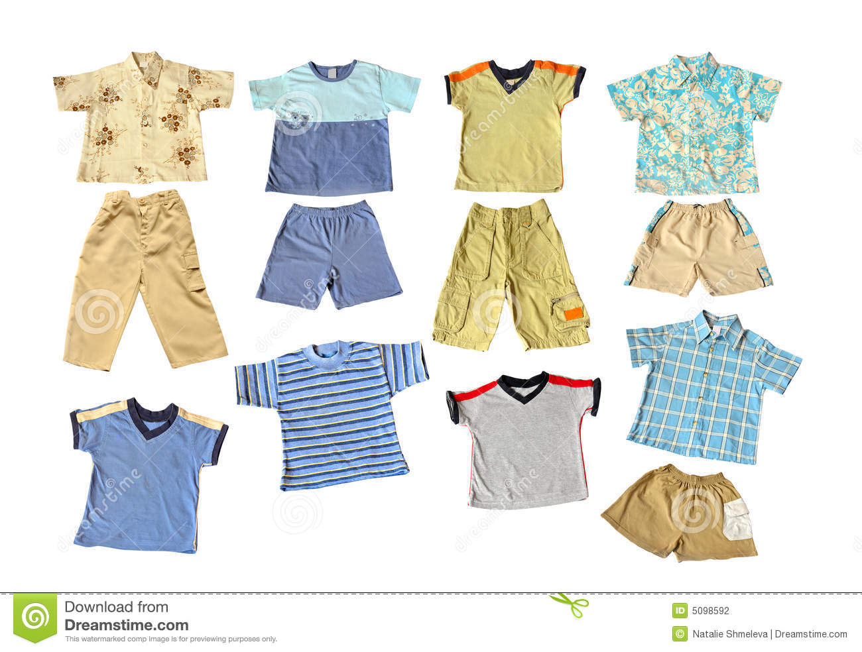


الحاجات الأساسية
القوانين الصفية الإلكترونية
الرعاية الصحية
تعليم
السكن
ملا بس
الـماء
طعـام

Slide 12
القوانين الصفية الإلكترونية
لماذا يعمل الناس في المهن و الوظائف ؟
كيف نؤمن الحاجات الأساسية؟
كيف يدفع الناس فواتير الكهرباء و الـماء ؟

Slide 13

القوانين الصفية الإلكترونية
يبحث راشد عن عمل لكي يؤفر الحاجات الأساسية و لكنه لم يجد الوظيفة المناسبة ماذا يفعل راشد ليوفر الحاجات الأساسية و الضرورية في حياته ؟

Slide 14
القوانين الصفية الإلكترونية
عدد الأشياء الغير أساسية ؟
لماذا ندفع النقود للأشياء الغير أساسية ؟

Slide 15


القوانين الصفية الإلكترونية
الحاجات غير أساسية
الحاجات الأساسية

Slide 16
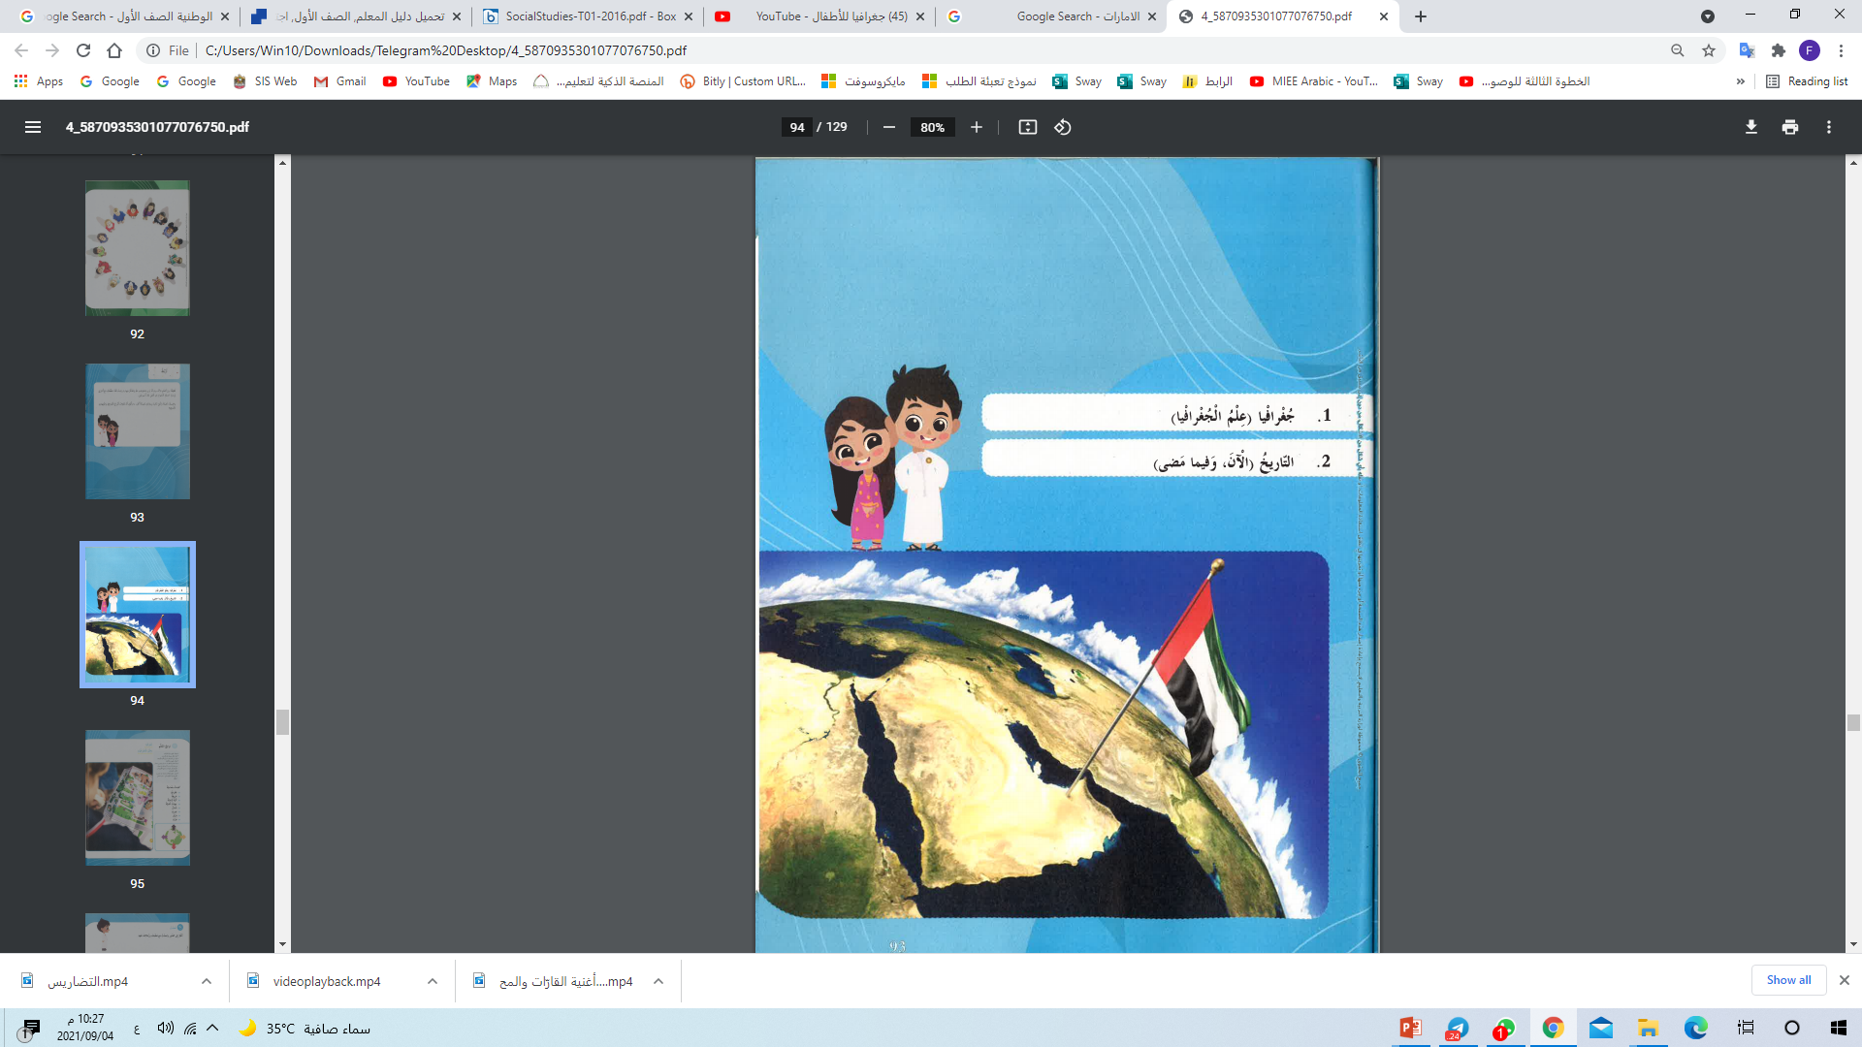

القوانين الصفية الإلكترونية
حل الكتاب ص 105

Slide 17
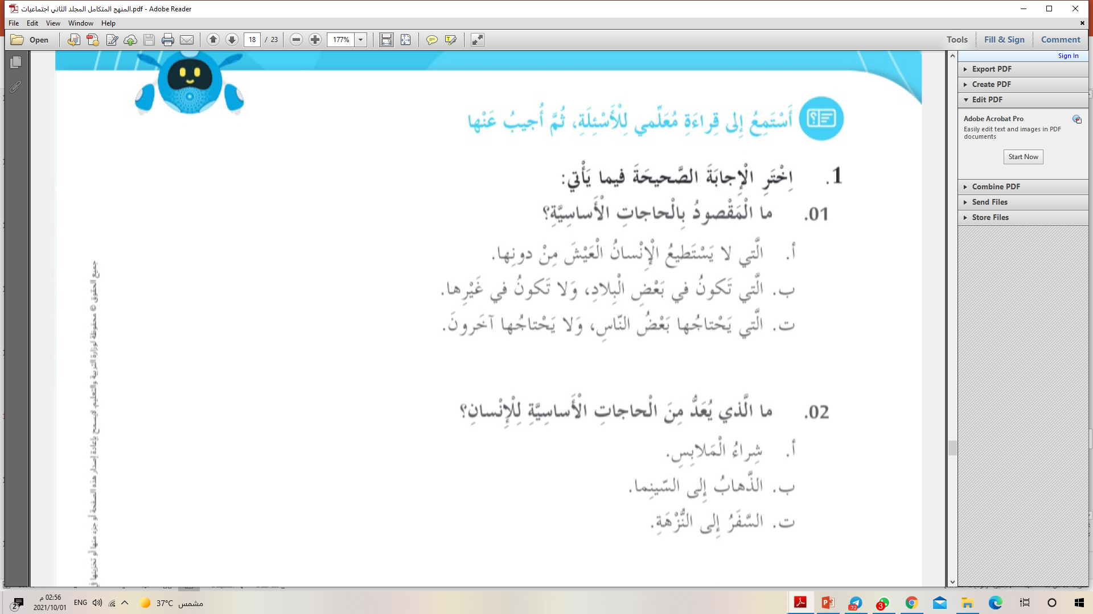
القوانين الصفية الإلكترونية

Slide 18
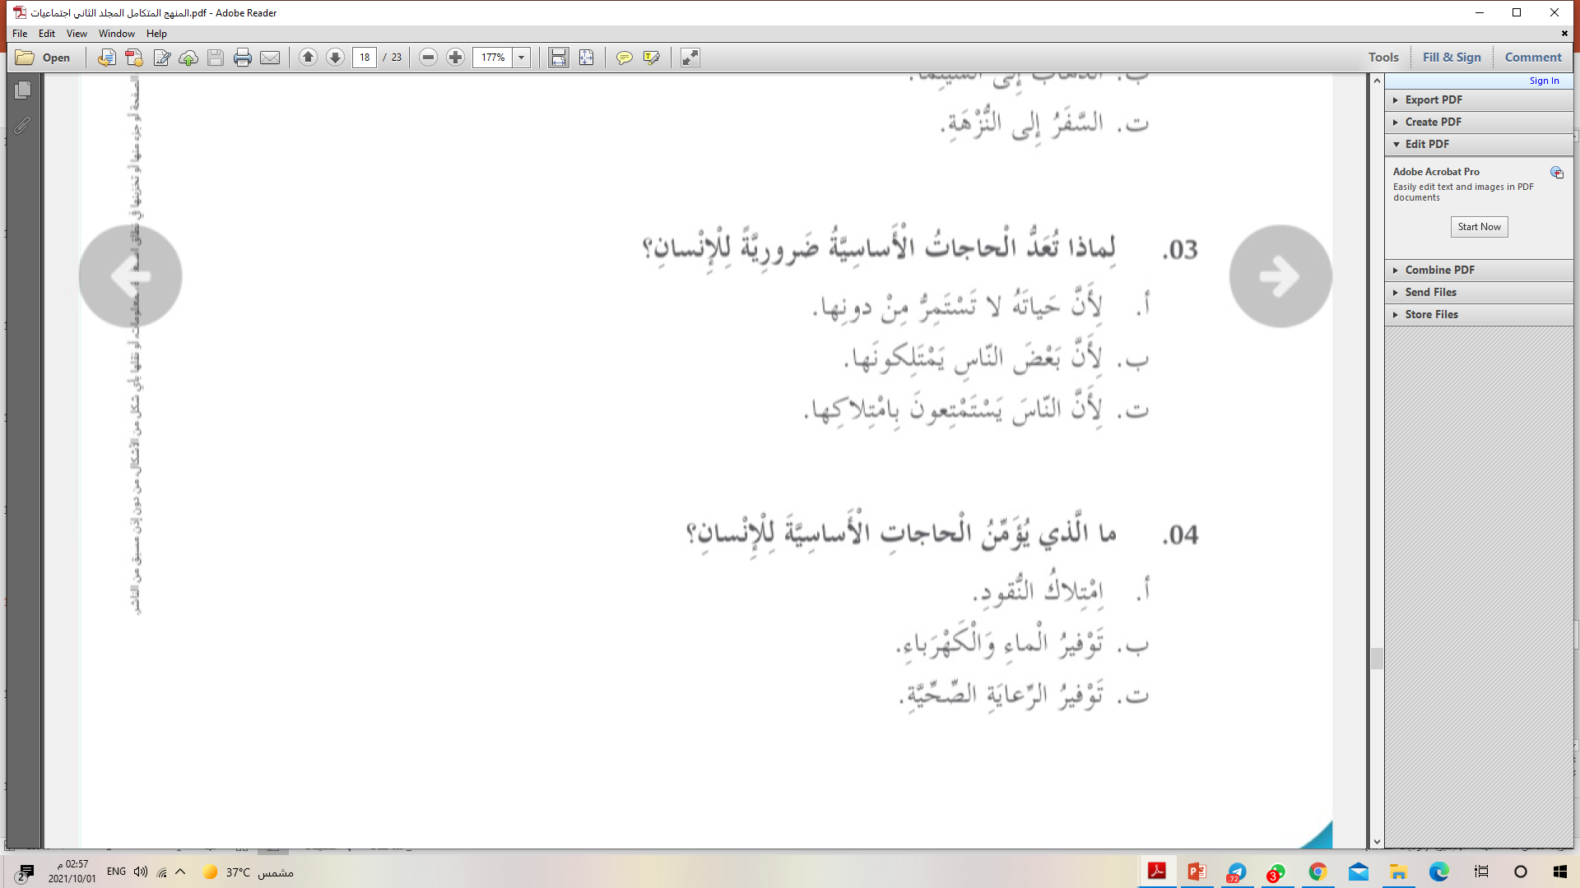
القوانين الصفية الإلكترونية

Slide 19
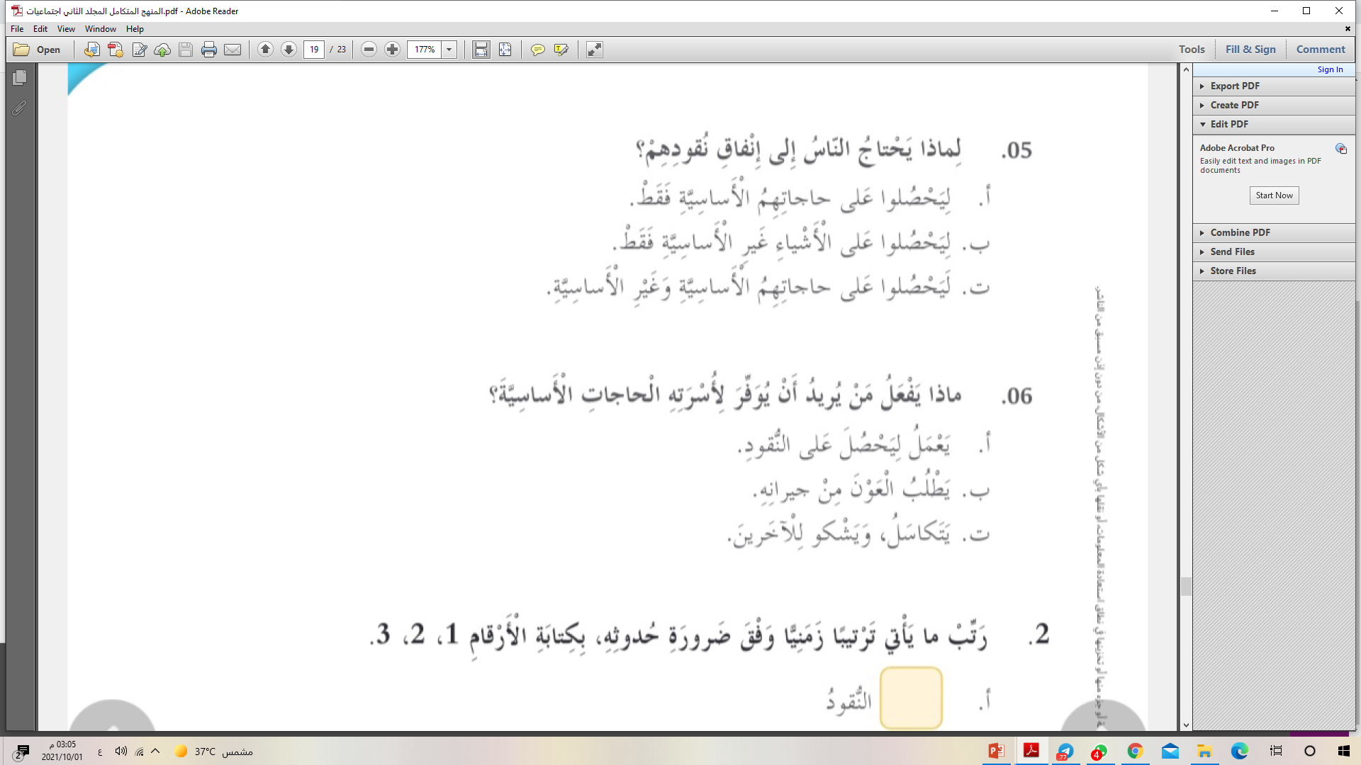
القوانين الصفية الإلكترونية

Slide 20
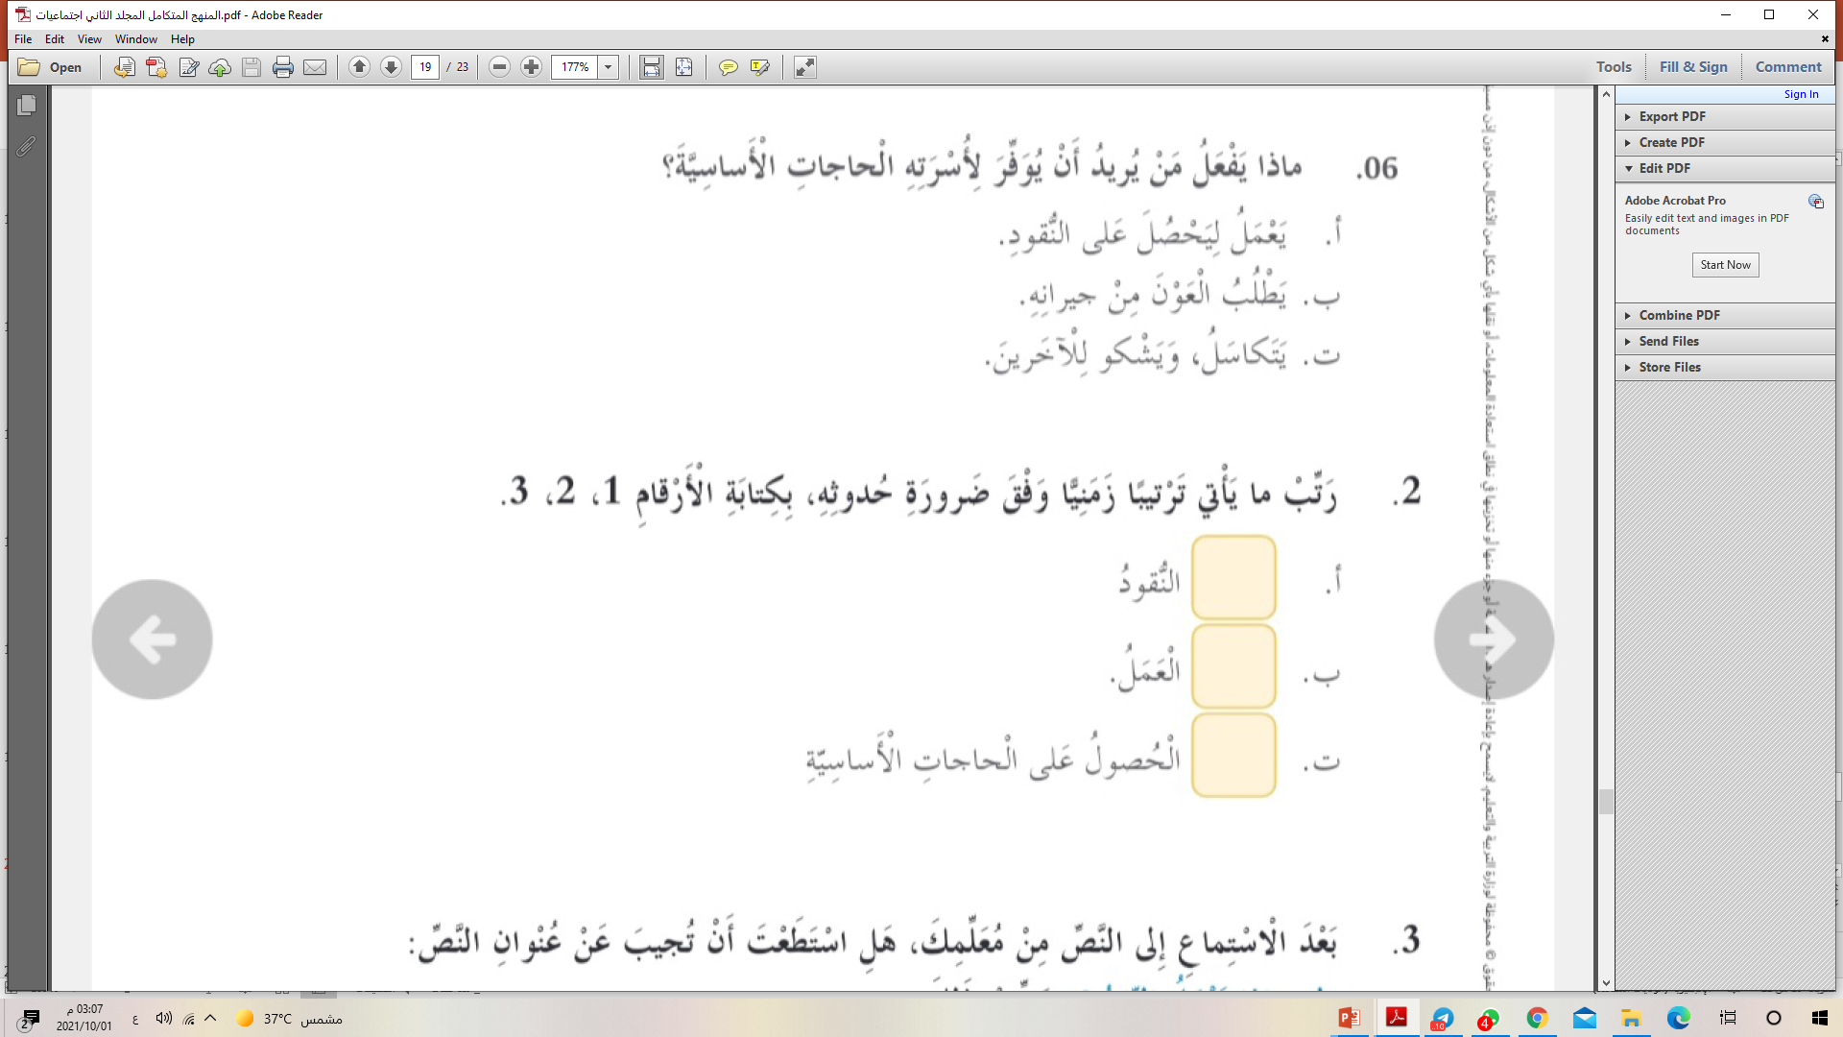
القوانين الصفية الإلكترونية
2
1
3

Slide 21
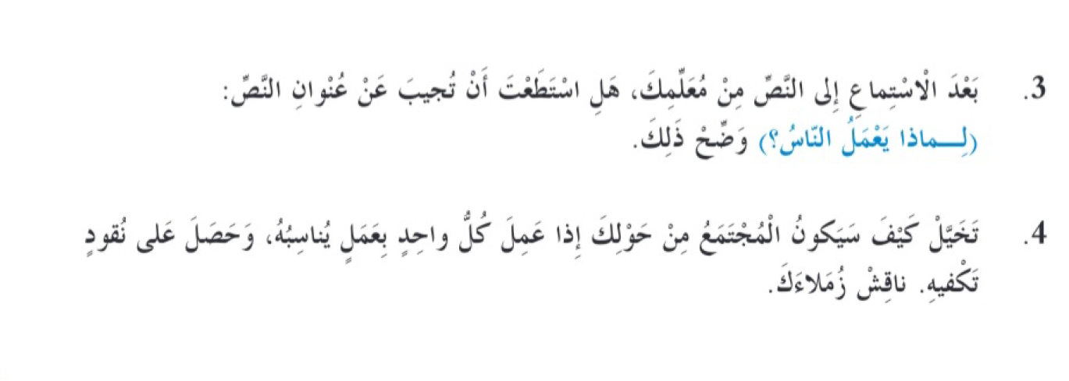
القوانين الصفية الإلكترونية

Slide 22

غلق الحصـة
القوانين الصفية الإلكترونية
ماذا تعلمنا من هذا الدرس ؟

